Slide 1


Slide 2

Урок 1. Историко-литературный процесс
1.
Роды литературы:
1.
2.
3.
4.
Эпос
В переводе с греческого обозначает «повествование», «рассказ». ….
Черты
Текс имеет…

Slide 3

2.
Лирика
Черты
Драма

Slide 4

Черты:
3.
Жанры эпоса:
Притча
Пример: из кодификатора ничего нет, но – Евангельские притчи, Л.Н. Толстой «Три старца» .
Рассказ
Пример: рассказы А.П. Чехова «Ионыч», «Человек в футляре», И.А. Бунин «Чистый понедельник».

Slide 5

Новелла
4.
Пример: О’Генри «Дары волхвов», И. А. Бунин «Чистый понедельник»
Очерк
Пример: Н.А. Некрасов «Физиология Петербурга» (В кодификаторе этого тоже нет)
Повесть
Пример: Н.В. Гоголь «Шинель».
Роман
Пример: И.А. Гончаров «Обломов», Ф.М. Достоевский «Преступление и наказание».

Slide 6



5.
Ода
Пример: Г. Р. Державин «Бог»
Элегия
Пример: М. Ю. Лермонтов «Элегия».
Сонет
Лирическое стихотворение, которое отличается от других количеством строк – в сонете их всегда 14.
Пример: А.С. Пушкин «Мадонна».

Slide 7
Песня
6.
Пример: А.С. Пушкин «Вакхическая песня».
Послание
Пример: А.С. Пушкин «К Чаадаеву», М.Ю. Лермонтов «Послание».
Эпиграмма
Лирическое стихотворение
Пример: И.С. Тургенев «На А.В. Дружинина».

Slide 8

7.
Жанры драмы
Комедия
Пример: Д.И. Фонвизин «Недоросль».
Основная задача –….
Комедия может быть…
Комедия положений –
Комедия характеров –
Комедия-буффонада –

Slide 9

8.
Трагедия
От греческого tragodia – козлиная песня.
Пример: У. Шекспир «Ромео и Джульетта».
Драма
От греческого drama – действие.
Пример: А.Н. Островский «Гроза».
Лиро-эпические жанры

Slide 10
9.
Лиро-эпос
Название логично – эта группа жанров сочетает в себе черты эпоса и лирики.
От лирики –
От эпоса –
Пример: В. А. Жуковский «Светлана».
Баллада
Поэма
Пример: Н.В. Гоголь «Мертвые души», А.С. Пушкин «Медный всадник», Н.А. Некрасов «Кому на Руси жить хорошо».
Роман в стихах
Пример: А.С. Пушкин «Евгений Онегин».

Slide 11

10.
Урок 4. Классицизм + сентиментализм
Историко-литературный процесс
Литературные направления

Slide 12
1. Классицизм
11.
Зародился в…
Представители –…
В кодификаторе всего 2 произведения, принадлежащих к классицизму – …
Особенности

Slide 13
12.
Основные жанры – …
Высокие – …
Низкие –…
Вывод – «Недоросль» (1782) – комедия (низкий жанр), «Памятник»(1795) – стихотворение (гражданская лирика).
2.Сентиментализм
В целом, сентиментализм в переводе с английского (sentimental) обозначает …
Название произошло от романа английского писателя Л. Стерна «Сентиментальное путешествие по Франции и Италии» (1768).
Основные жанры:
Особенности
Главные герои – …

Slide 14
13.
Урок 5. Романтизм + реализм
Гиперболизированное проявление чувств (обмороки, слезы, истерики, самоубийства…)
Разница в духовном мире представителей разных сословий;
3. Романтизм
Представители:
В кодификаторе из романтической прозы …
Эпоха романтизма совпала с переменами в мире и истории – настала эпоха «промышленной революции».
Особенности
Романтическое…

Slide 15
14.
14.
Новый герой –
Основные жанры:
В изобразительном искусстве накал страстей был сильнее, чем в литературе. Спор между классицистами и представителями романтизма, между их идеологиями, не прекращался.
4. Реализм
Направление в искусстве, целью которого стало отображение реальности во всей ее «красоте».
Время –
Представители:
Особенности
ПСИХОЛОГИЗМ;

Slide 16

15.
Новые типы героев …
Обусловленность характера личности общественной средой (социальная детерминация), исследование причинно-следственной связи между социальными явлениями и личностью;
Классификация
Примеры
Просветительский реализм – ХVII-ХVIII века – вера в разум, надежда на достижение гармонии путем рационализации и просвещения. (Д. И. Фонвизин «Недоросль»);
Критический реализм – 1840-1890 г. – критика соц. пороков, задача – обличить пороки, воссоздание реальной жизни, «типический характер в типических обстоятельствах»;
Социалистический реализм – 1920-1980 г. – пафос революции, перестройки, вера в социализм и коммунизм.

Slide 17

5. Модернизм
Урок 6. Модернизм
16.
Литературное направление, которое следует за …
Очень «краткое» по времени направление. Включает в себя отдельное направление – символизм. При этом акмеизм и футуризм тоже входят в модернизм.
Это обобщающее понятие для ряда других, более мелких литературных направлений.
Особенности
Течения
Авангардизм
Импрессионизм
Экспрессионизм
Кубизм
Сюрреализм

Slide 18
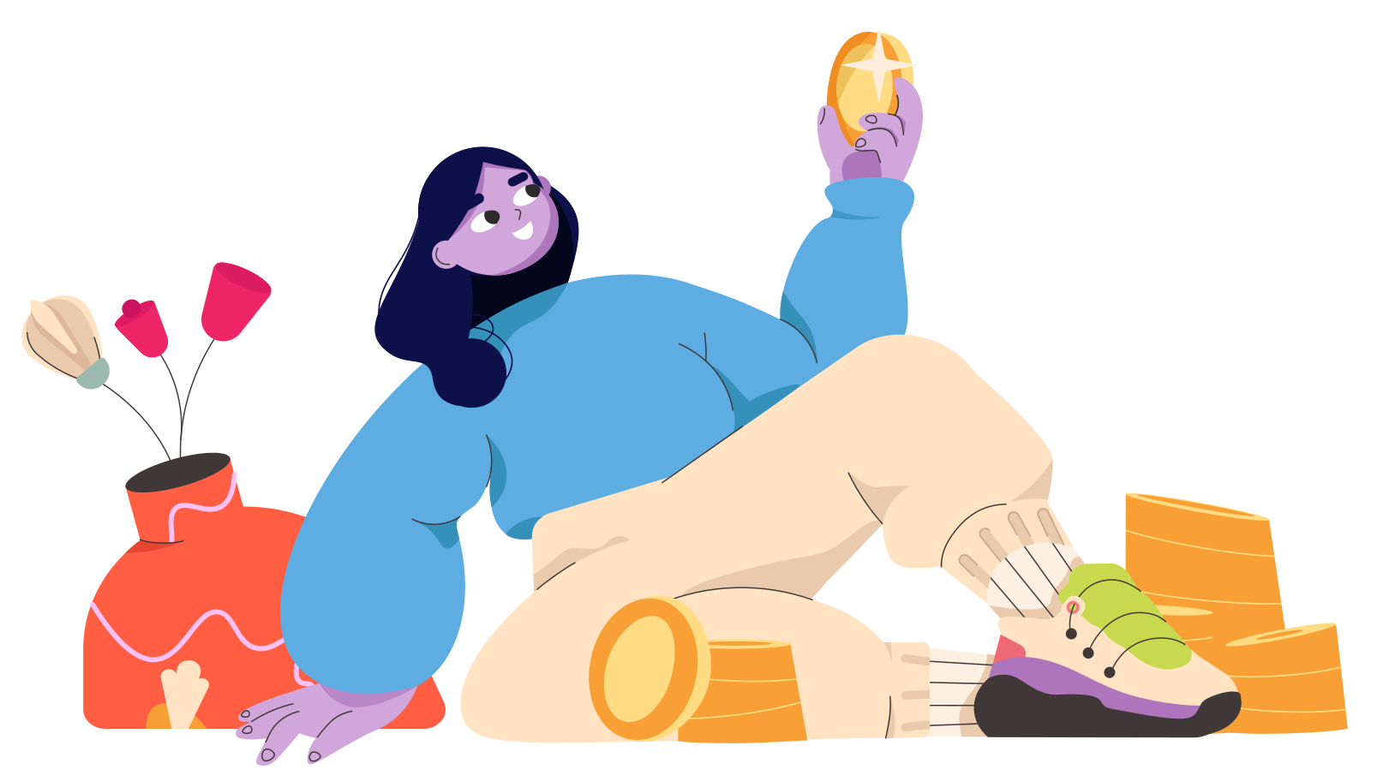
6. Символизм
17.
Литературное направление, которое входит в другое, более широкое литературное направление – модернизм.
От французского «symbole» - …
Возникает во Франции в 1870-е годы, в России – …
Символизм –
Представители:
Особенности
Роль искусства исключительна;
Ставка на сотворчество, произведение – творческий акт и автора, и читателя.

Slide 19
Имажинизм
18.
Течение и поэтическая группа (1910-1920), …
Цель творчества – создание образа;
Изобразительно средство –
Акмеизм
В переводе с греческого «akme» - вершина, высшая степень чего-либо.
Время –
Представители:
Особенности

Slide 20

Футуризм
19.
В переводе с латинского «futurum» – будущее.
Время –
Представители:
Особенности
Основа –

Slide 21
Урок 7. Постмодернизм
20.
Особенности

Slide 22

Приемы
21.
Модернизм
Элитарное искусство;
Вопросы – Кто я? Что я?
Философия протеста;
«Живые» эксперименты;
Постмодернизм
Ориентир на всех;
Вопрос – Где я?
Философия иронии над протестом и причинами;
Пародия на эксперименты (эксперимент над экспериментом).

Slide 23
Урок 11. Речевые и стилистические фигуры
22.
Художественный образ
Художественное пространство
Художественное
время
Типология художественного времени

Slide 24
Поэтика
23.
Форма художественного произведения
Идея художественного произведения
Тема художественного произведения
Тема может быть главной и частной:
Главная –
Совокупность главной и частных тем и есть тематика произведения.
Вечные темы –

Slide 25

Проблематика художественного произведения
24.
Это
Проблема –
Проблема может носить самостоятельный характер или подчиняться общей проблематике произведения.
Сюжет
От франц. Sujet – предмет.
Это система …
Динамический аспект художественного произведения.
Фабула
От лат. Fabulari – рассказывать.
Это фактическая сторона повествования –
…
Сюжет и фабула могут не совпадать – роман М.Ю. Лермонтова «Герой нашего времени».
Фабула может быть пересказана, сюжет – нет.

Slide 26

Конфликт
25.
Занятие 2
Стадии развития действия
Экспозиция – …
Завязка – событие, ставшее началом возникновения и развития конфликта.
…
… – заключительный эпизод развития действия;
Эпилог – …

Slide 27
Ваши заметки
26.

